Slide 1

Интбук
для детей старшего дошкольного возраста
Автор: воспитатель детского сада г. Перми «Глобус»
Керженцева Татьяна Викторовна

Slide 2
Из опыта работы воспитателя ДОУ «Глобус» Керженцевой Т.В.
ИНТБУК – интерактивная книга для познавательного развития дошкольников
Исходя из современных реалий мы все понимаем, что использование ИКТ стало неотъемлемой частью воспитательно-образовательного процесса.
Мир современных детей – это компьютерные технологии. Поэтому одним из средств повышения мотивации и совершенствования обучения современного дошкольника является создание понятных, близких, современных, интерактивных дидактических игр и познавательных пособий.
Ведущая деятельность детей игра, а играя дети лучше усваивают и запоминают материал чем при скучном повторении и по прямому указанию взрослого. А если при этом задействовать компьютер и современные любимые детьми персонажи то и совсем замечательно. Дети самостоятельно без принуждения повторят нужную тему.
У меня возникла идея создания интбука. Это тоже книга но электронная. В ней собраны несколько дидактических игр по познавательному развитию. Лейтмотивом интбука представленному здесь современный мультфильм три кота. Играя со знакомыми персонажами дети погружаются в созданный мной игровой мир:
1 2 3 4 5…задачки будем мы решать.
Кто спрятался в тумане?
Сладкая правда
1 2 3 4 5 будем зайчиков считать
Художники - математики
Сказки на ночь….
Занимаясь с интерактивными играми самостоятельно, ребенок может сам контролировать темп и количество выполняемых заданий, что отвечает принципу индивидуализации, в соответствие ФГОС ДО.
Играя с интбуком, ребенок меняется на глазах, у него возникает желание выполнять задание педагога, развивается речь, психические процессы, воспитанники развиваются в непринужденной игровой форме. А самое главное, детям нравится в них играть. Интерактивные игры интбука поддерживают у детей познавательную активность.
Новизна моего опыта заключается в создании электронной книги где собранных воедино дидактических игр по определённой теме. В созданный интбук можно добавлять и или удалять материал по необходимости. Нет нужды проигрывать все игры сразу. Ребёнок может выбыть определённую игру и её не надо искать в папках она есть в навигации.
Игровую папку можно использовать для игр со всей группой используя для этого проектор с подгруппой детей и индивидуально всё зависит от подготовки детей и цели поставленной педагогом.
Плюсы в моей работе это то что, ребенок – активный участник процесса. Практические навыки, полученные в ходе выполнения заданий, позволят детям почувствовать свою успешность, а благодаря анимации и видео файлам и любимым персонажам внимание детей удерживается дольше, а это в свою очередь влияет на положительную динамику в развитии детей. Используя в работе с детьми ИКТ нужно не забывать о сохранении здоровья детей и регламент согласно рекомендациям САНПИн.

Slide 4
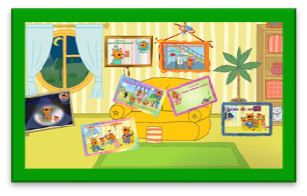
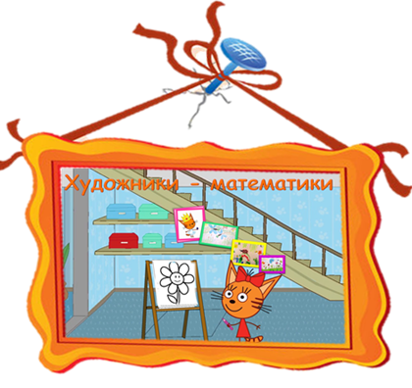
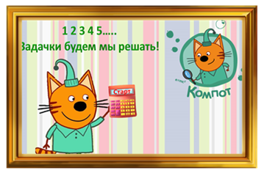
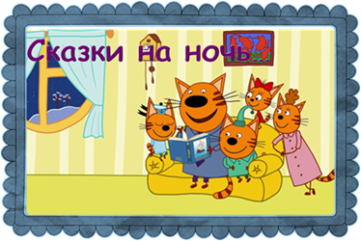
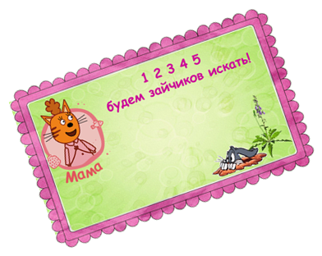
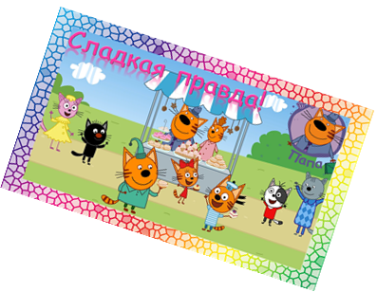
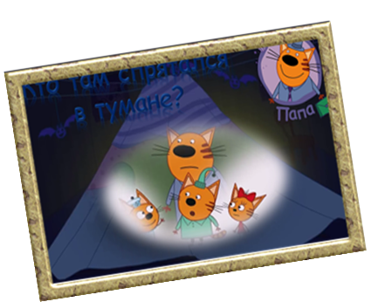
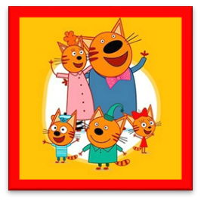
Основные кнопки передвижения в интбуке
Кнопка возврата на центральный файл с навигацией
Кнопки передвижения в файл с игрой
Все находятся на файле с навигацией
Кнопка возврата на файл в основную навигацию из игрового файла

Slide 5

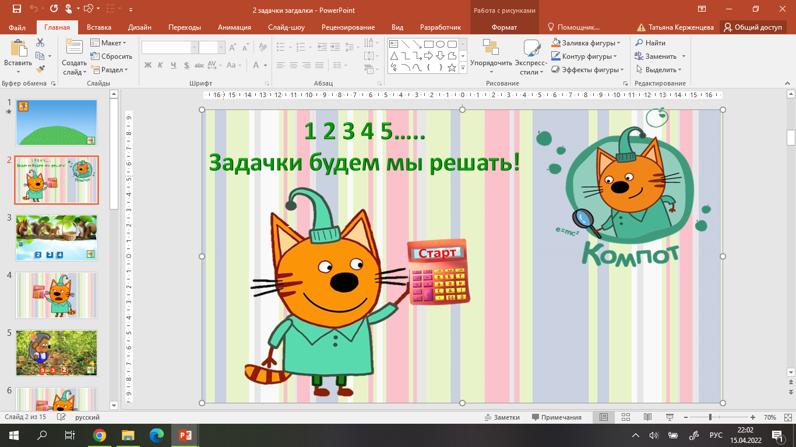

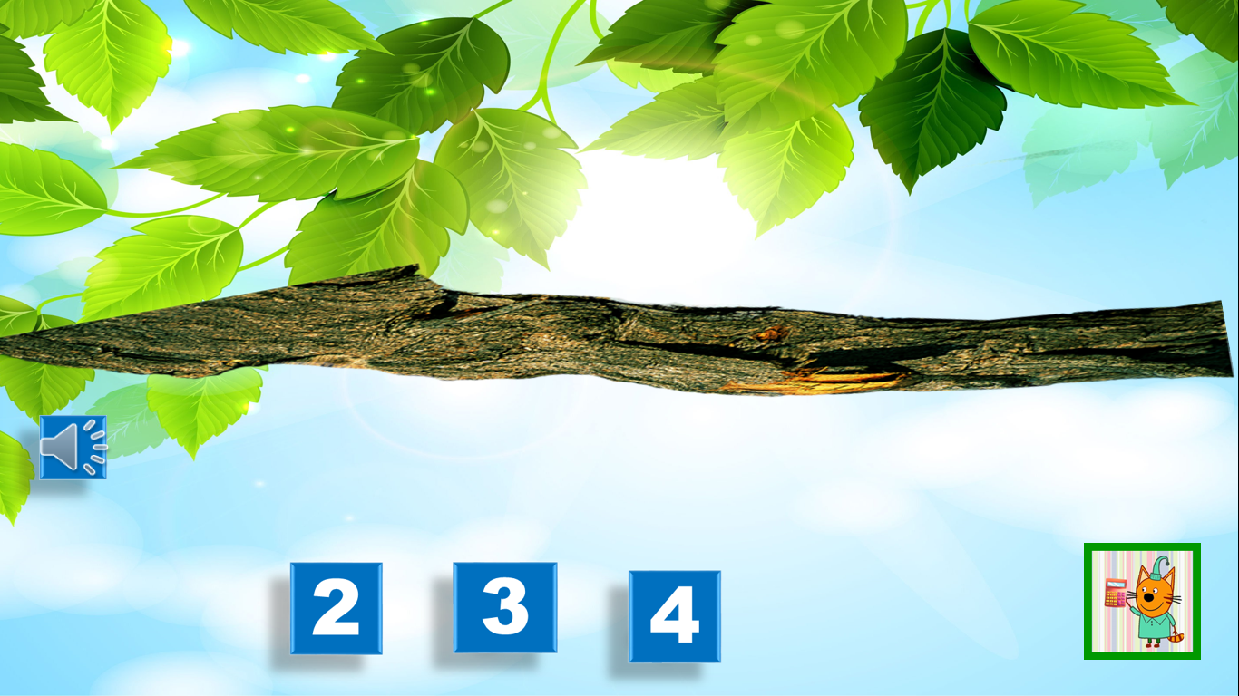
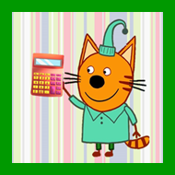
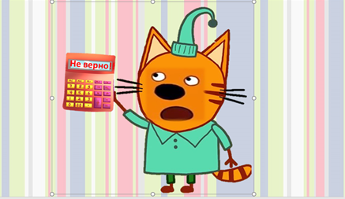

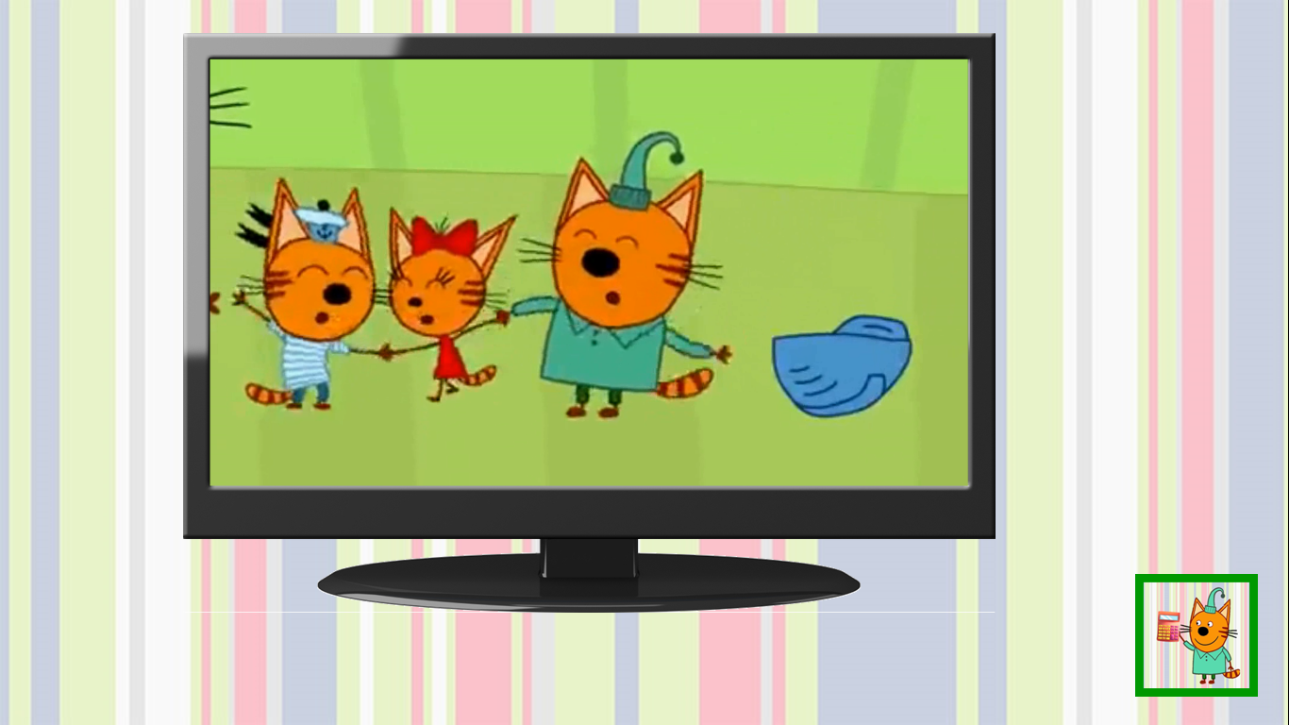
Промежуточные игровые кнопки для передвижения и игры внутри выбранного файла.
Игра 1 2 3 4 5….. Задачки будем мы решать
Выход на основную навигацию.
Переход в игровой файл.
Старт игры
На слайде нажимаем кнопку звук она может быть разного света и слушаем условие задачи.
Затем нажимаем кнопку с ответом и смотрим проверку ответа. Если решено верно то нажимаем
кнопку внизу справа и переходим к следующему слайду.
При не верном ответе переходят н другой слайд с предложением перерешать задачу и
найти правильный ответ.
После решения всех задач и выйдя на последний слайд кнопкой возвращаемся на
промежуточную навигацию и кнопкой возвращаемся на основную навигацию и выбираем
другую игру

Slide 6

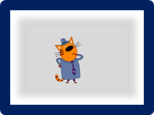
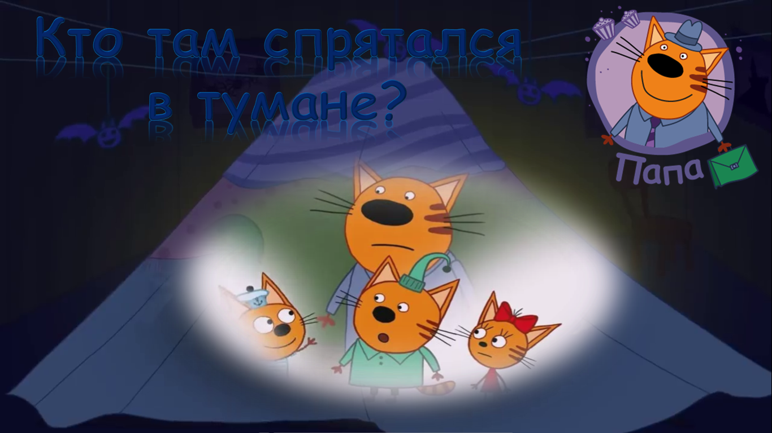
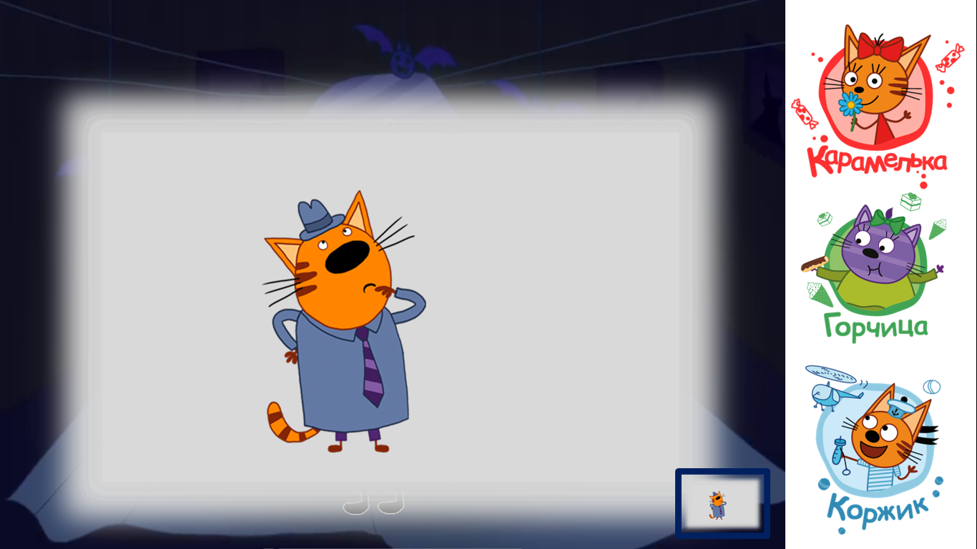

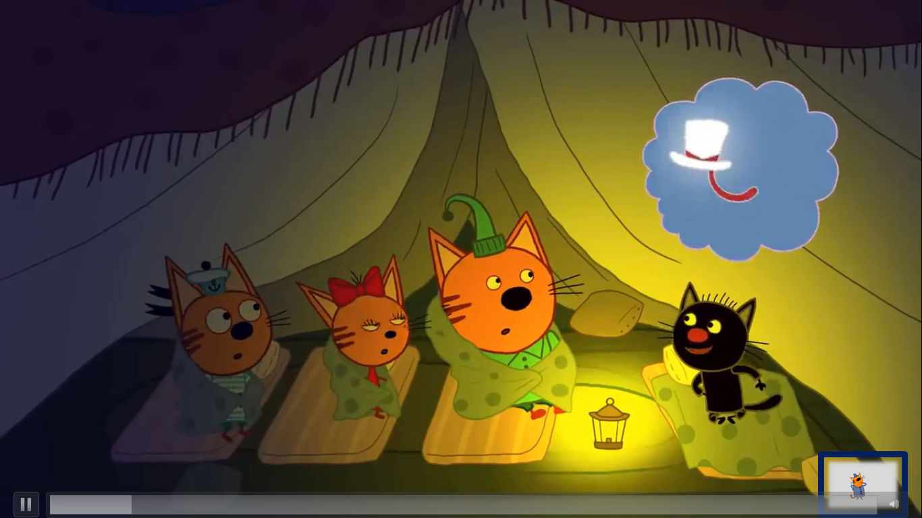


Промежуточные игровые кнопки для передвижения и игры внутри выбранного файла.
Игра Кто спрятался в тумане?
Выход на основную навигацию и переход кнопкой
Переход в игровой файл.
Старт игры
На слайде нажимаем на большого папу и появляется тёмный силуэт по нему надо догадаться чей
он и нажать на одного из трёх персонажей. Если правильно тёмная фигура уходит и виден правильный ответ.
Кнопкой переходим на следующий слайд и играем дальше. Если ответ не верный фигура остаётся тёмной и надо искать правильный ответ.
На последнем слайде игры кнопкой возвращаемся в промежуточную навигацию и кнопкой
возвращаемся в основную навигацию.

Slide 7
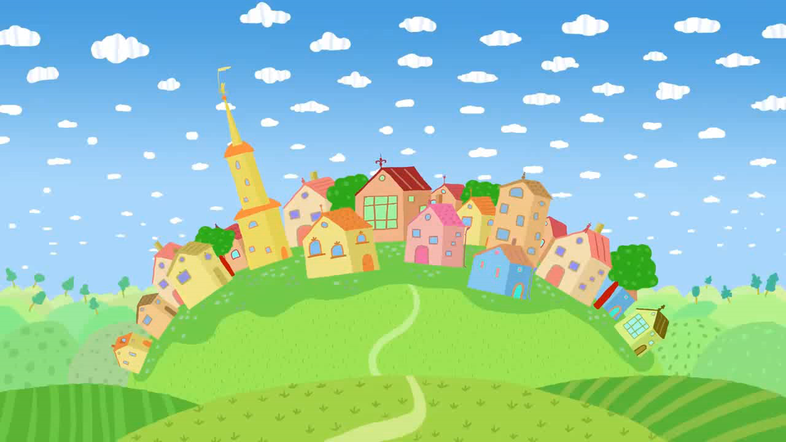


Slide 8
